Slide 1
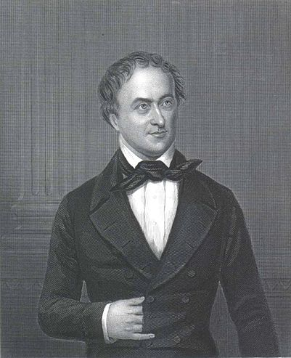
Генріх Розе
1795-1864
ТИША В ЛІСІ
П
Підготувала учениця 2-А класу

Slide 2
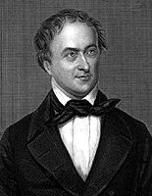
Німецький хімік і фармаколог,
засновник нової аналітичної
хімії.

Slide 3
Генріх Розе розробив класичний сірководневий метод якісного аналізу та низку методів гравіметричного (вагового) анализу.

Slide 4
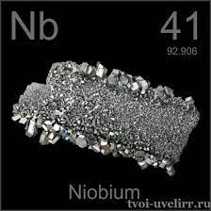
Автор двотомника «Керівництво по аналітичній хімії» (1829).
Відкрив
хімічний
елемент Ніобій.

Slide 5
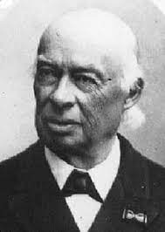
Карл Ремігій Фрезеніус
1818-1897

Slide 6
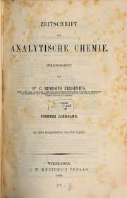
Німецький хімік, один із творців аналітичної хімії,
засновник першого наукового журналу з цієї галузі науки
«Zeitschrift für
analytische Chemie»

Slide 7
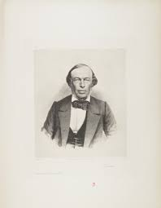
Написав класичні керівництва з якісного (1841) та кількісного (1845) аналізу. Розробив чітку схему аналізу катіонов і розділив метали відносно
сіроводня
на шість
аналітичних груп.

